Slide 2
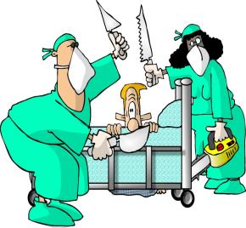
پزشکی را دیدند که هر گاه به گورستان می رسید روی خود را می پوشانید. از او سبب این کار را پرسیدند.
گفت: از مردگان این گورستان شرم دارم. زیرا از کنار هر کدام که می گذرم می بینم از من صدمه دیده و داروی مرا خورده و مرده است!
برگرفته از کتاب قصه های جامی اثر سید علی محمد رفیعی، نشردانش

Slide 3
ايمني بيمار

Slide 4
اولين و مهمترين الزام در هر بيمارستان
آسيب نرساندن به بيماران است

Slide 5
ايمني بيمار و كيفيت مراقبت سلامت
در مراقبت سلامت “كيفيت و ايمني” كاملاً بهم مرتبط هستند.
ارائه مراقبت ايمن و با كيفيت بالا ، وظيفه حرفه اي، اخلاقي و قانوني متخصصين مراقبت سلامت است.

Slide 6
NHS Seven Steps to Patient Safety
هفت گام بسوی ایمنی بیمار

Slide 7
1
Step 1 Build a safety culture
ایجاد فرهنگ و بسترسازی
بستری باز و منصفانه برای دستیابی به ایمنی بیمار فراهم کنید

Slide 8
2
Step 2 Lead and support your staff
کارکنان خود را حمایت و رهبری کنید
بطور شفاف و محکم در سازمان خود بر ایمنی بیمار تاکید و تمرکز کنید

Slide 9
3
Step 3 Integrate your risk management activity
عملیات مدیریت خطر را هم سو و یکپارچه کنید
برای مدیریت خطرات، سیستمها و فرایندهایی ایجاد کنید و خطاها را شناسایی و ارزیابی نمایید.

Slide 10
4
Step 4 Promote reporting
.گزارش دهی را تشویق کرده ارتقاء دهید
به کارکنان خود این اطمینان را بدهید که می توانند به راحتی وقایع را در گزارش کنند.

Slide 11
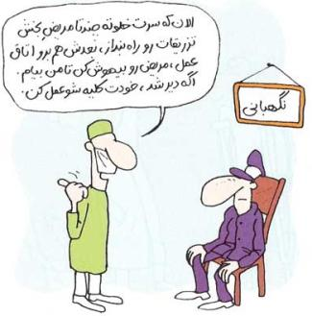
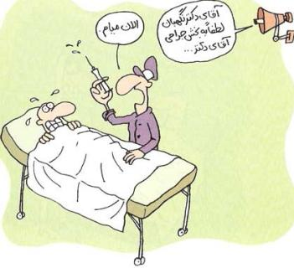
5
Step 5 Involve and communicate with patients and the public
مردم و جامعه را در موضوع درگیرکرده با انها ارتباط برقرار کنید
راههایی را برای برقراری ارتباط صریح با بیماران ایجاد و به حرف انها گوش دهید.

Slide 12
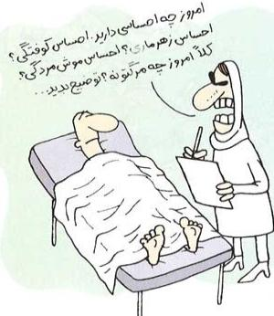
6
Step 6 Learn and share safety lessons
درسهای ایمنی را بیاموزید و به دیگران هم یاد دهید
کارکنان را به تحلیل ریشه ای علل تشویق کنید تا یاد بگیرند که چرا و چگونه حوادث رخ می دهند.
ایجاد روحیه پذیرش تغییر رفتار در کارکنان

Slide 13
7
Step 7 Implement solutions to prevent harm
راه حلهایتان را برای جلوگیری از بروز آسیب اجرایی کنید
درسهایی را که آموخته اید با تغییر در عملیات، فرایندها یا سیستم نهادینه و عملی سازید.

Slide 14
9 راه حل ایمنی بیمار
توجه به داروهای با نام و تلفظ مشابه جهت جلوگیری از خطای دارویی
Look-alike, sound-alike medication names
توجه به مشخصات فردی بیمار جهت جلوگیری از خطا
patient identification
ارتباط موثر در زمان تحویل بیمار
communication during patient hand-overs
انجام پروسیژر صحیح در محل صحیح بدن بیمار
performance of correct procedure at correct body site

Slide 15
9 راه حل ایمنی بیمار
کنترل غلظت محلول های الکترولیت
control of concentrated electrolyte solutions
اطمینان از صحت دارو درمانی در مراحل انتقالی ارایه خدمات
assuring medication accuracy at transitions in care
اجتناب ازاتصالات نادرست سوند و لوله ها
avoiding catheter and tubing misconnections

Slide 16
9راه حل ایمنی بیمار
استفاده صرفا یکبارمصرف از وسایل تزریقات
single use of injection devices
بهبود بهداشت دست برای جلوگیری از عفونت مرتبط با مراقبت های سلامتی
improved hand hygiene to prevent health care-associated infection

Slide 17
شاخص هاي ايمني بيمار

Slide 18
شاخصهای ایمنی بیمار
شاخص هاي ايمني بيمار، مقياسهايي هستند كه به طور مستقيم يا غير مستقيم حوادث ناگوار قابل پيشگيري و کیفیت و نتایج را پايش مي كنند.
با پایش این شاخصها می توان برنامه ارتقاء ایمنی و کیفیت خدمات را رصد نموده در جهت پیشرفت آن برنامه ریزی کرد.

Slide 19
AHRQ شاخص های ایمنی بیمار
1-عوارض بيهوشي
2-مرگ در گروههاي تشخیصی (DRG) با احتمال مرگ پايين
3-زخم بستر
4- شکست در نجات بیمار
5-جسم خارجي بجا مانده در بدن بيمار به هنگام عمل جراحي
6-پنوموتوراكس در اثر بي احتياطي گروه درماني
7-عفونت انتخابي به دليل مراقبت درماني
8-شكستگي لگن بعد از عمل جراحي
9-هماتوم يا خونريزي بعد از عمل جراحي
10-اختلالات فيزيولوژيك و متابوليك بعد از عمل جراحي
11- نارسايي تنفسي بعد از عمل

Slide 20
AHRQ شاخص های ایمنی بیمار
12- آمبولي ريوي يا ترومبوز عميق وريدي
13- عفونت خون بعد از عمل جراحي
14- جدا شدن زخم بعد از عمل جراحي در بيماران جراحي شكمي و لگني
15- پارگي و سوراخ شدگي تصادفي
16- واكنش ناشی از انتقال خون
17- آسيب حين تولد- آسيب به نوزاد
18- تروماي زايمان طبيعي با ابزار
19-تروماي زايمان طبيعي بدون ابزار
20-تروماي زايمان - سزارين

Slide 22
20 استاندارد ضروری در برنامه ایمنی بیمار
1- بیمارستان درمورد ایمنی بیمار برنامه استراتژیک دارد و آن را اجرایی و عملیاتی می کند .
2- بیمارستان دارای مدیران وکارمندانی می باشد که وظایف ، مسئولیت و اختیاراتی در خصوص ایمنی بیمار دارند
3- مدیران به منظور ارتقاء فرهنگ ایمنی بیمار، شیوه های اجرایی سلامت بیمار را رهبری می کنند.

Slide 23
4- افراد به کار گرفته شده مدیریت ریسک و سلامت بیمار را کنترل می کنند
5- بیمارستان به طور ماهیانه مورتالیتی و موربیدیتی را در کمیته های بیمارستانی بررسی می کند .
6- وسایل و لوازم ضروری در بیمارستان در دسترس ، آماده و کالیبر می باشد
7- بیمارستان برنامه و پروتکل مشخصی جهت پاک سازی لوازم پزشکی جهت استفاده مجدد آنها دارد .
8- بیمارستان تجهیزات کافی جهت پاک سازی و استریلیزه کردن سریع لوازم را دارد.
( بخش CSR و استریل بیمارستان فعال بوده و دستور العمل های جهت اجرای برنامه ها دارد )
9- پرسنل استخدام شده چه دائم و چه موقت مهارت کافی و دانش لازم جهت اجرای برنامه های فرایندی را دارند .

Slide 24
10- قبل از انجام هر پروسه تهاجمی از بیمار رضایت گرفته می شود و بیمار از تمام خطرات احتمالی پروسه اطلاع دارد . بیمارستان به اندازه کافی به بیمار اطلاعات داده و بیمار اجازه دخالت و تصمیم گیری در مراحل درمان را دارد .
11- تمامی بیماران از طریق مشخصات کامل ، تاریخ تولد شناسایی می شوند ولی شماره اتاق و تخت وسیله شناسایی نمی باشد ( بیمارستان بهترین سیستم را جهت شناسایی بیماران دارد )
12- بیمارستان کانالهای ارتباطی برای بحرانهای ضروری دارد و دارای یک نظام و برنامه مشخص جهت شناسایی موارد مربوط به ایمنی بیمار می باشد .
13- بیمار ستان برنامه مشخص و مناسبی در مورد نتایج آزمایشاتی که پس از ترخیص بیماران دریافت می شود دارد.

Slide 25
14- بیمارستان گایدلاین ها و دستور العمل هایی در خصوص کنترل و پیشگیری از عفونت دارد .
15- بیمارستان نظام و دستور العمل مشخص در خصوص ضد عفونی تمام تجهیزات و لوازم بخصوص در شرایط بحران را دارد .
16- بیمارستان گایدلاین و دستورالعمل هایی در مورد ایمنی خون و فرآورده های آن دارد که آن را عملیاتی و اجرایی می کند. ( گایدلاین درمورد پروسیجر خون– ترانسفوزیون خون – کراس مچ خون- خون ناسالم وحوادث غیر منتظره و ... دارد )
17- بیمارستان سیاست انجام تزریقات ایمن ، تزریقات واکسن وinfusion ایمن –جراحی ایمن را دارد.

Slide 26
18- بیمارستان یک سیستم دارو دهی ایمن دارد ( وجود دارو های حیاتی 24 ساعته در بیمارستان ) ( بیمارستان برای مراحل انتخاب دارو ، خرید و تامین دارو ، نگهداری و انبار دارو، order نویسی آماده کردن دارو وتجویز دارو به بیمار دستور العمل مشخصی دارد )
19- بیمارستان دارای استاندارد های محیط ایمن می باشد.(بیمارستان محیط فیزیکی ایمن برای بیماران ، برای کارکنان و ملاقات کنندگان دارد . کمیته ایمنی محیط در بیمارستان تشکیل می شودو امنیت بیمارستان بخصوص در بخش های اورژانس – ویژه – نوزادان و....در نظر گرفته می شود.
20- بیمارستان دارای سیستم مدیریت دفع مناسب پس مانده های بیمارستانی می باشد. (بیمارستان دارای گایدلاین برای دفع بهداشتی زباله های عفونی و غیر عفونی –وسایل برنده و نوک تیز و .... دارد)

Slide 27
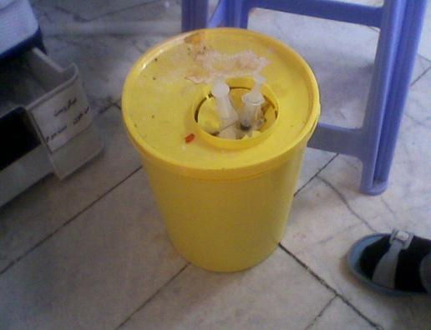
Safety Box

Slide 28
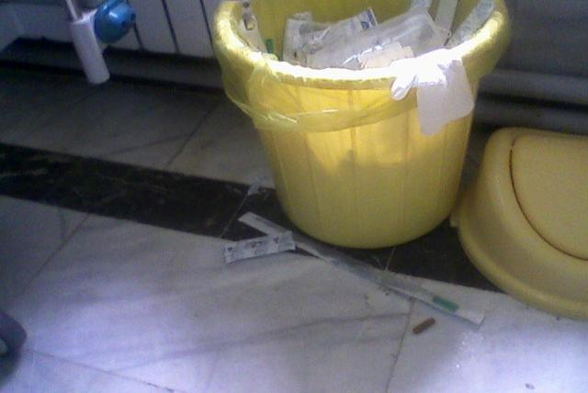
باکس کنارتخت ICU

Slide 29
تجربیات بیمارستان
اقداماتی در جهت حفظ و ارتقای سطح ایمنی بیمار

Slide 30
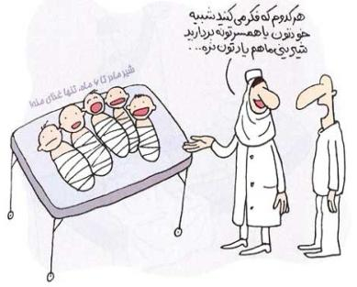
شناسایی صحیح و تعیین هویت بیماران
24000 مورد تعیین هویت اشتباه طی یکسال طبق گزارش آژانس ایمنی بیمار
دست کم دو شیوه در شناسایی بیمار (غیر از شماره اتاق بیمار یا جایگاه او در بیمارستان)
تعیین هویت بیماران پیش از گرفتن خون و سایر نمونه ها برای انجام آزمایش بالینی
تعیین هویت بیماران پیش از استفاده از داروها، خون و یا فرآورده های خونی برای او
تعیین هویت بیماران پیش از ارائه درمانها و روشها

Slide 31
توسعه ارتباط موثر
سیاستها و روشهایی که به دقت ارتباطات تلفنی و شفاهی توجه شود.
ثبت نتیجه آزمایش یا دستور کامل تلفنی و شفاهی،به وسیله دریافت کننده آن
قرائت مجدد نتیجه آزمایش یا دستور کامل تلفنی و شفاهی، توسط دریافت کننده
تایید نتیجه آزمایش یا دستور توسط فرد ارائه کننده گزارش

Slide 32
بالا بردن سطح ایمنی داروهای پر خطر
سالانه 5/1 میلیون عوارض ناخواسته دارویی
بهبود مدیریت داروها
تدوین لیست داروهای پرخطر (19 دسته دارویی و 14 داروی خاص )
مهمترین این داروها شامل: ضد انعقادها، نارکوتیکها و مخدرها، انسولین ها و سداتیوها است و الکترولیتهای غلیظ شده (پتاسیم کلراید، فسفات پتاسیم، سدیم کلراید و سولفات منیزیوم)
تدوین سیاستها و روشهایی برای تعیین طبقه بندی، و نگهداری از الکترولیتهای غلیظ شده

Slide 33
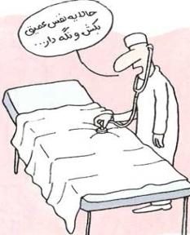
اطمینان از محل صحیح ، روش صحیح و بیمار صحیح در جراحی
وجود سیاستها و روشهایی در جهت حصول اطمینان از اینکه محل، روش و بیمار به طور صحیح انتخاب شده اند.
بررسی این که آیا همه مدارک و تجهیزات مورد نیاز در دسترس هستند، صحت دارند و یا قابل استفاده می باشند یا خیر.
استفاده از چک لیست جراحی ایمن
علامت گذاری محل جراحی؛ فرآیند تائید پیش از عمل
یک زمان استراحت (time out) که بلافاصله
پیش از شروع یک روش منظور می شود.

Slide 34
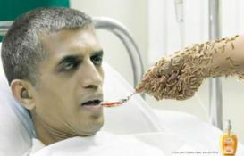
کاهش خطر عفونتهای مربوط به مراقبت بهداشتی
سالانه 2 ميليون عفونت بيمارستاني, 80 هزار مورد مرگ
پابندي پرسنل بهداشتي درماني به رعایت بهداشت دستها
سیاستها و روشهایی برای کاهش خطر بیماریهای عفونی مرتبط با مراقبت
تدوین رهنمودهایی در راستای رعایت بهداشت صحیح دستها
استفاده از اسکراب الکلی، صابون ضد میکروبی و دستکش به منظور ارتقای بهداشت دستها نزد پرسنل بالینی

Slide 35
کاهش خطر آسیب به بیمار ، ناشی از سقوط
سقوط بيماران عامل اصلي مرگ (بدنبال تروما در 65 سال به بالا)
روشهای استاندارد کنترل برای کاهش یا حذف سقوط
سیاستها و روشهایی برای کاهش خطر آسیب دیدگی ناشی از افتادن
ارزیابی مقدماتی خطر افتادن بیماران؛ همچنین ارزیابی مجدد آنها زمانی که تغییری در وضعیت و داروهای آنها مشاهده می شود.
مراقبت از بیماران مسن، ناتوان، و مبتلایان به اختلالات تعادلی، حرکتی، هوشیاری و شناختی در شرایط بستری
انجام اقداماتی به منظور کاهش خطر افتادن اشخاصی که تشخیص داده شده در معرض خطر هستند.

Slide 36
يك فرد بدبين در هر فرصتي مشكل مي بيند،
اما يك فرد خوش بين هر مشكلي را فرصت مي بيند

